Slide 1

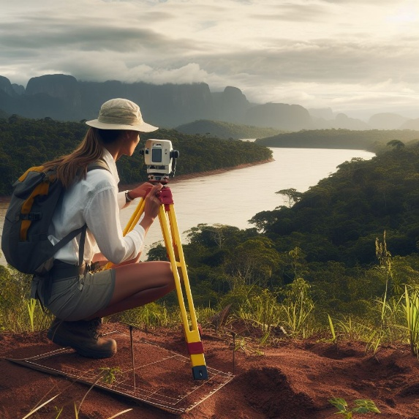
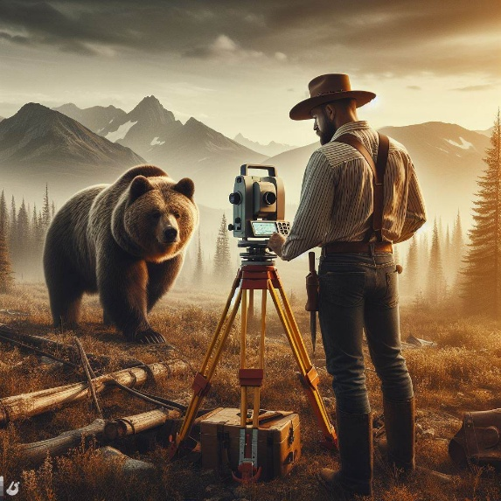
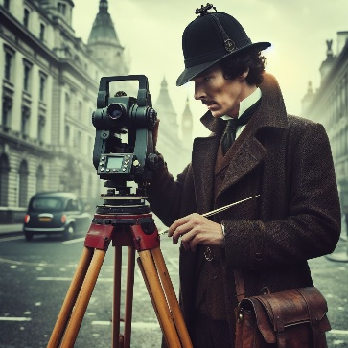
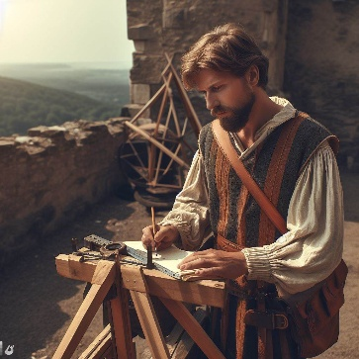

Fakulta stavební ČVUT v Praze
Katedra speciální geodézie

Slide 2
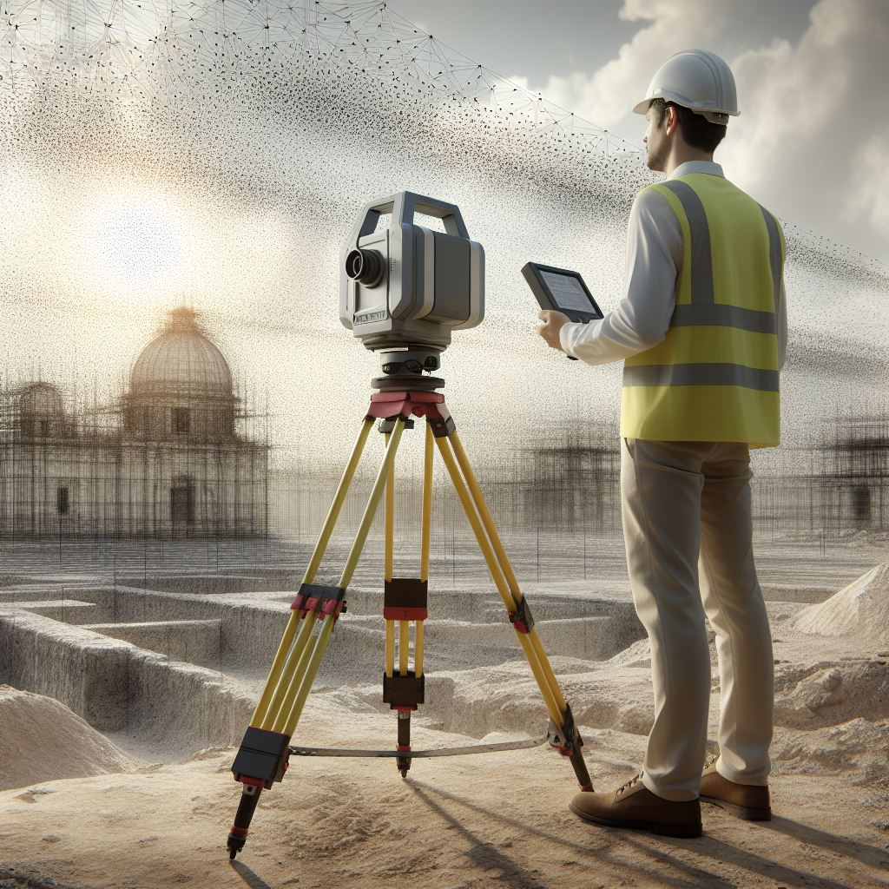
Vyspělé metody geodézie a digitalizace (154VMGD)
Přednáška č.2: 3D skenování
Pro digitalizaci světa (staveb, zemského povrchu,…) jsou klasické geodetické metody vysoce přesné, ale pomalé. Proto se používají metody hromadného sběru dat, dnes statické - pozemní, mobilní i letecké.
V této části přednášek:
Terestrické skenování a skenery (princip, metody, typy zařízení a možné výstupy)
Postup měření a zpracování naměřených dat. Vlícovací body. Transformace.

Slide 3
Vyspělé metody geodézie a digitalizace (154VMGD)
3D skenování
= Proces zachycení reality pomocí neselektivního 3D měření, jehož výstupem je „mračno bodů“.
Mračno bodů
= netříděný „seznam souřadnic“, obsahující prostorové souřadnice bodů měřených povrchů a případně další údaje (X, Y, Z=H, R G B, I, …). Není zde definováno sousedství, vazby, plochy, nic.
3

Slide 4

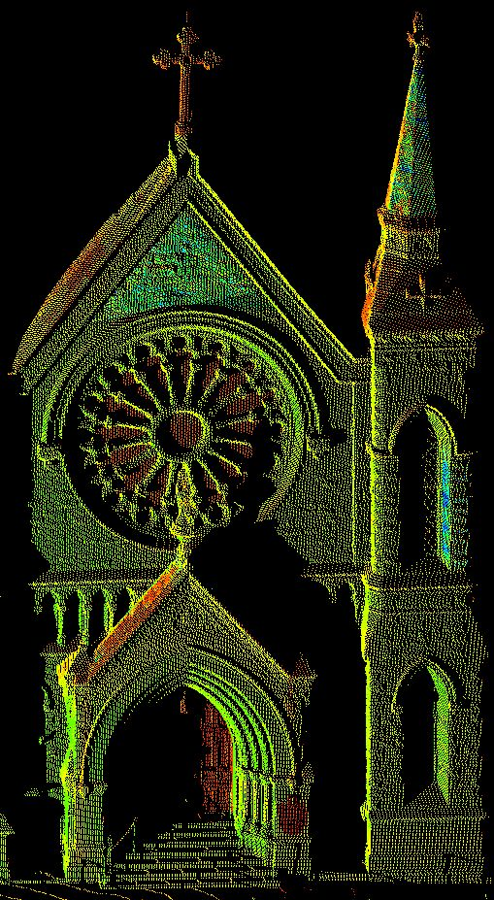
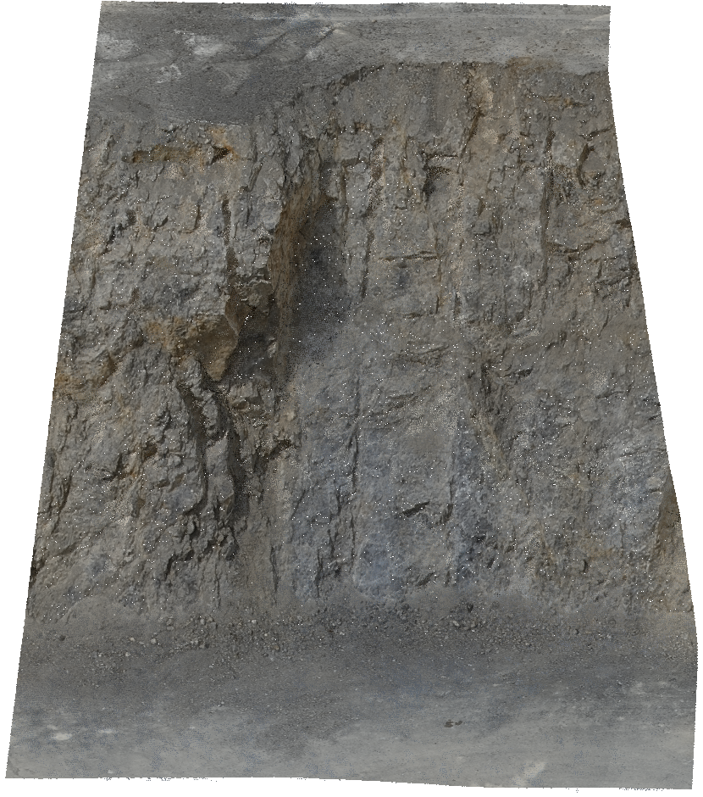
Vyspělé metody geodézie a digitalizace (154VMGD)
3D skenování – ukázky mračen

Slide 5
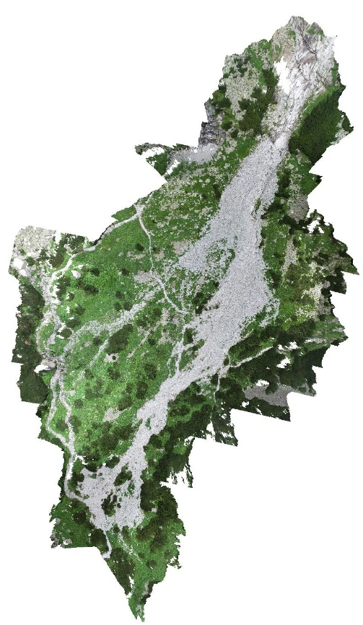
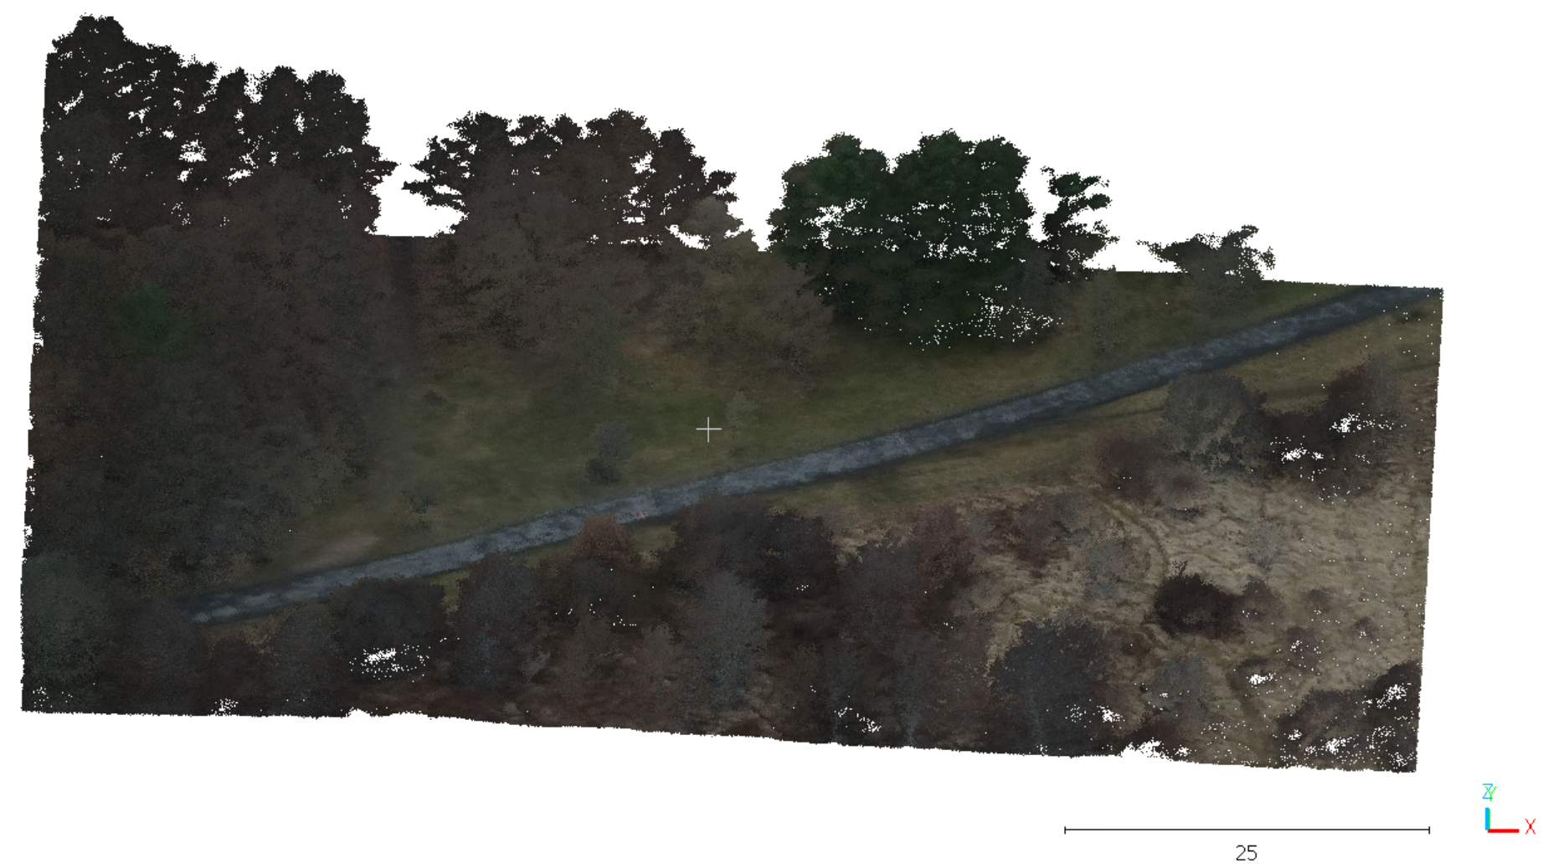
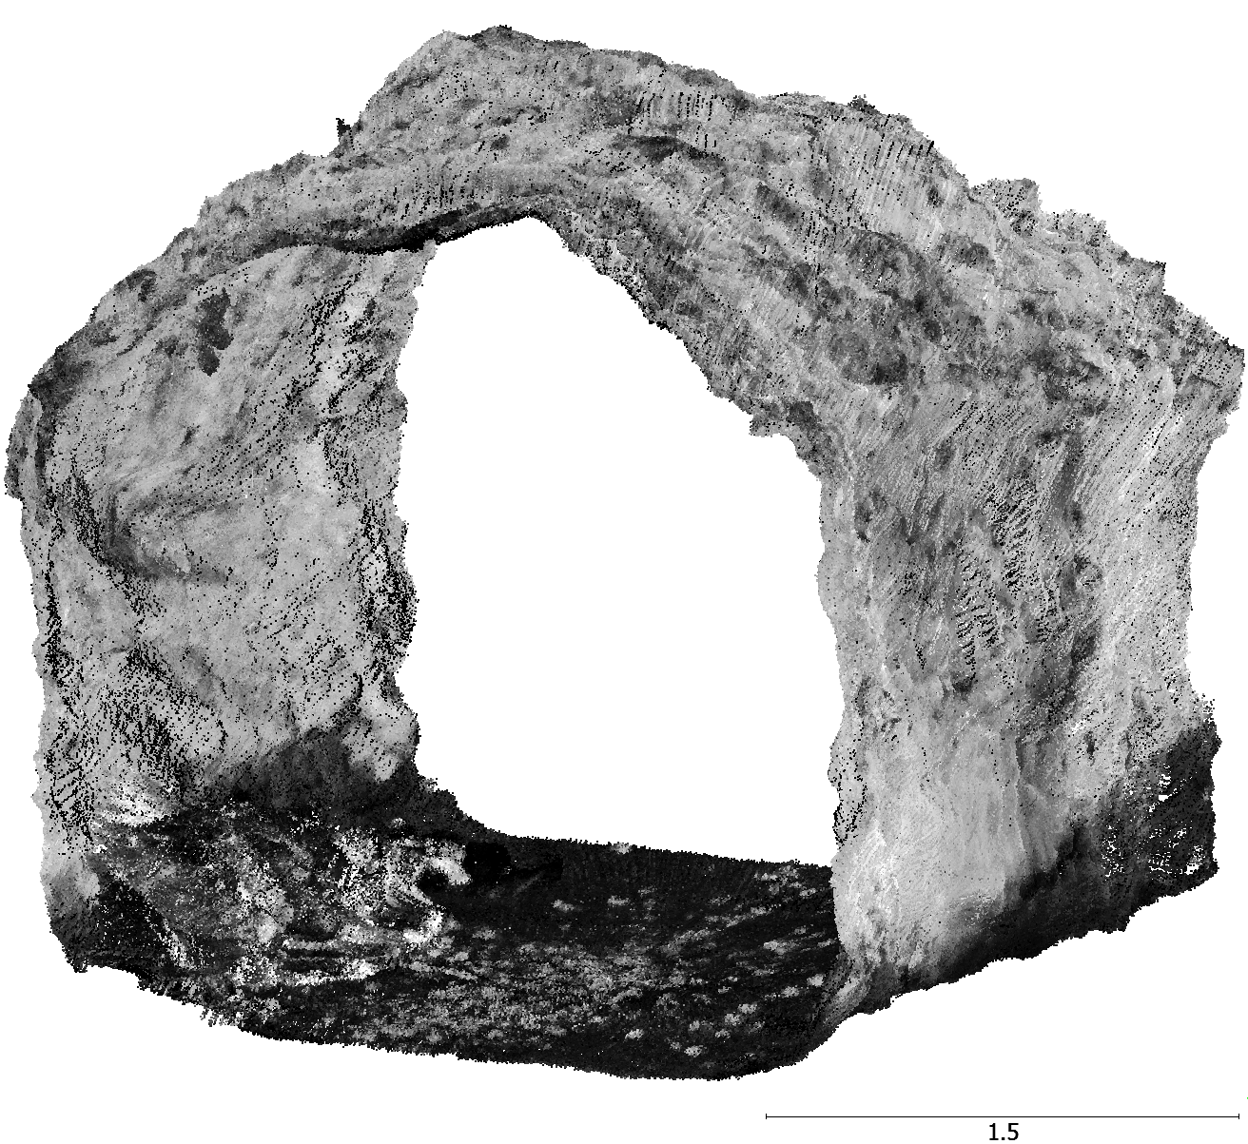
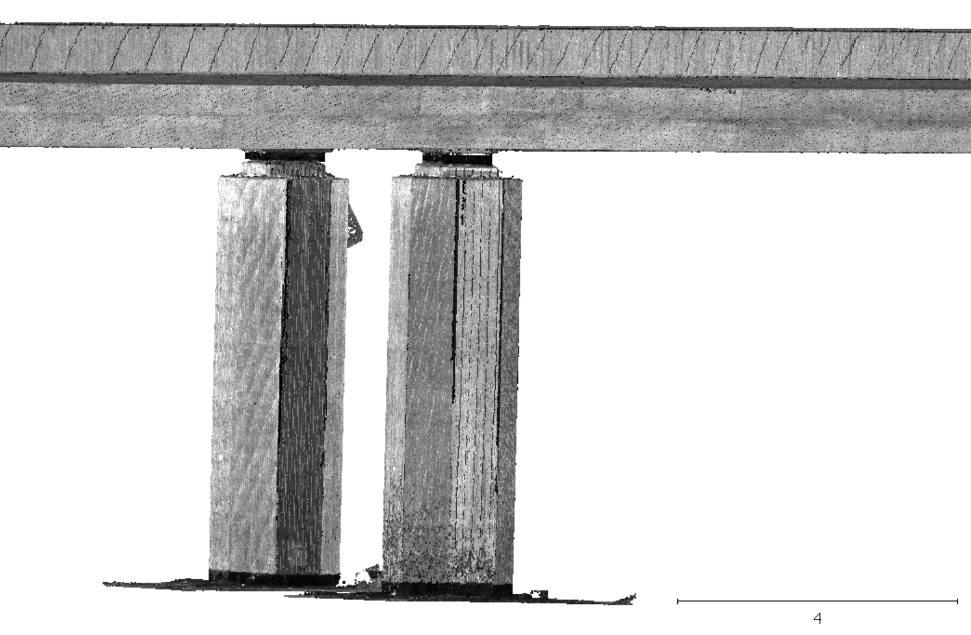
Vyspělé metody geodézie a digitalizace (154VMGD)
3D skenování – ukázky mračen

Slide 6
Vyspělé metody geodézie a digitalizace (154VMGD)
Metody
Fotogrammetrie (SfM) – další přednášky - prof. Pavelka
Prostorová polární metoda
  dálkoměr EDM
  protínání
Rozdělení
Statické
Mobilní - SLAM
Mobilní - další přednášky - prof. Pavelka
  Letadlo
  UAV (menší)
  Automobil (kolo, koloběžka, loď, …)

Slide 7
Vyspělé metody geodézie a digitalizace (154VMGD)
Metody
Prostorová polární metoda
  dálkoměr EDM
                b) protínání
                (na malé předměty, u staveb se nepoužívá, jen pro celkový obraz)

Slide 8
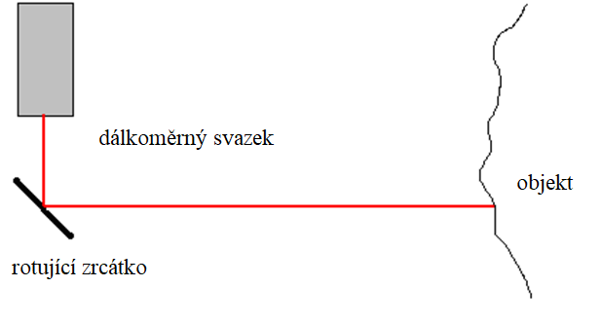
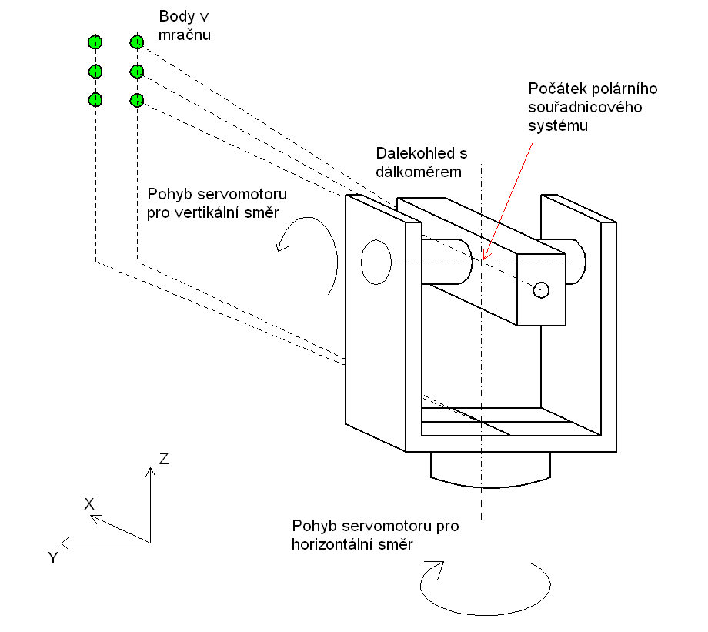
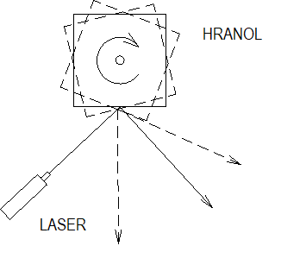
Vyspělé metody geodézie a digitalizace (154VMGD)
Metody
Prostorová polární metoda

Slide 9
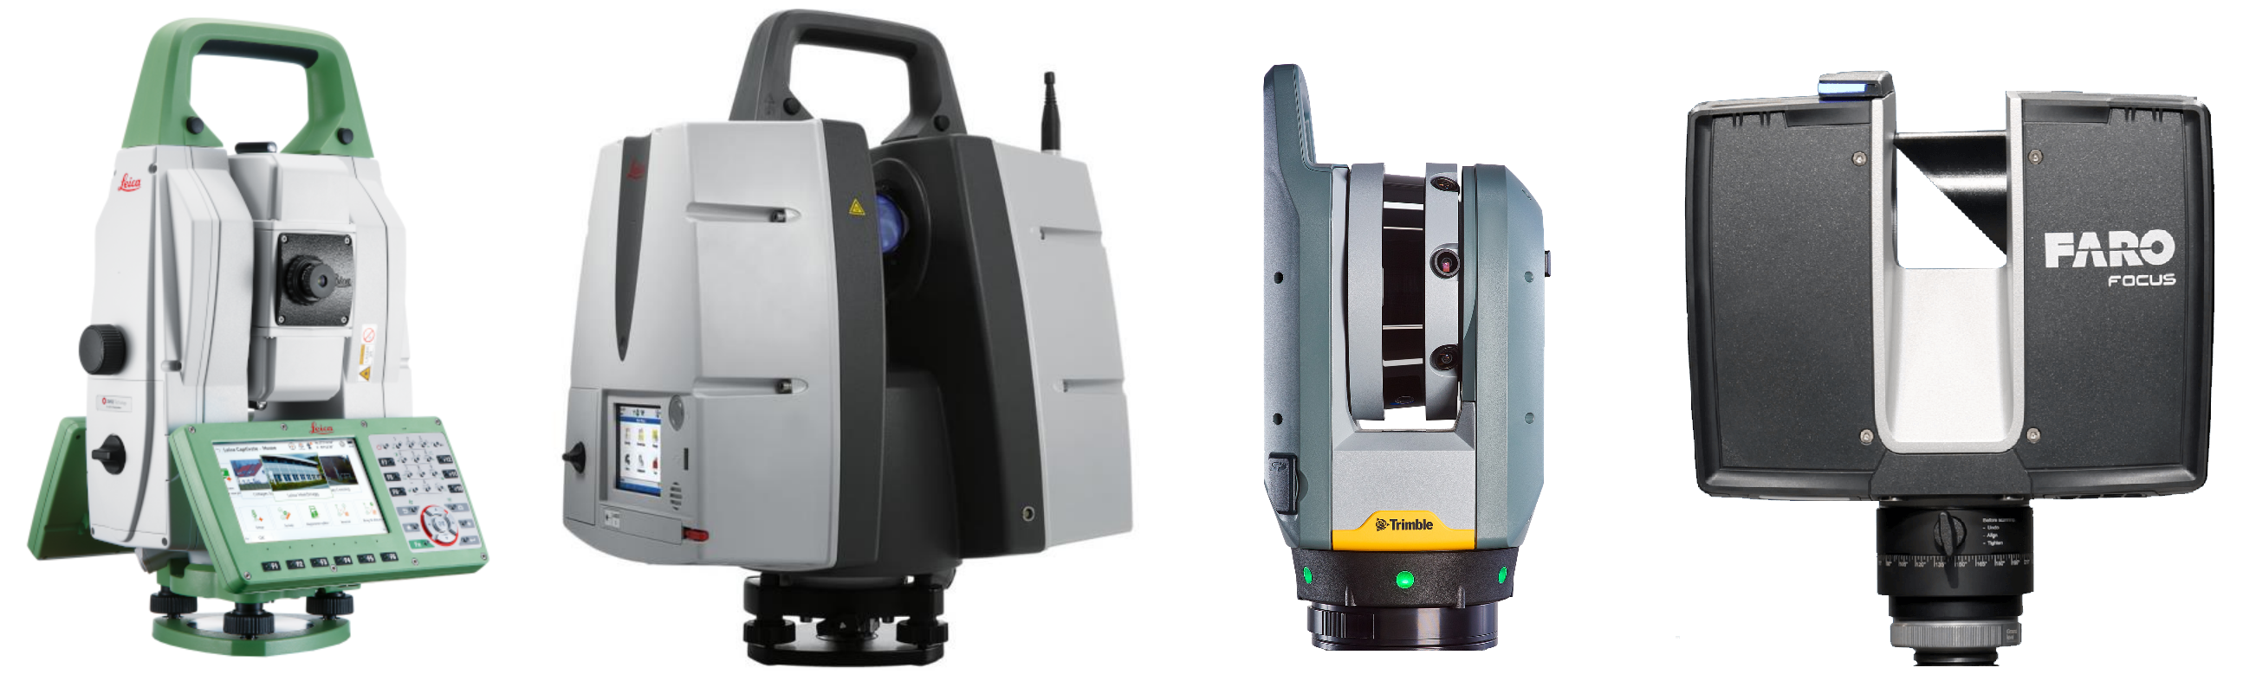
Vyspělé metody geodézie a digitalizace (154VMGD)
Metody
Prostorová polární metoda
Skutečné provedení přístrojů

Slide 10
Vyspělé metody geodézie a digitalizace (154VMGD)
Spojování dílčích skenů a jejich georeferencování
Každý skener měří ve své lokální souřadnicové soustavě (jak je zrovinka umístěn), pro spojování různých skenů se neorientuje přístroj (jako u totální stanice), ale celá dílčí mračna se transformují.
    Pomocí vlícovacích bodů
    Na překryt (ICP)
  Vlícovací body – obvykle signalizované pomocí speciálních terčíků tak, aby je bylo možné v mračnu bodů snadno identifikovat a určit jejich vztažný bod. Mohou být i nesignalizované = přirozené – rohy, kouty apod, ale nepřesné.

Slide 11
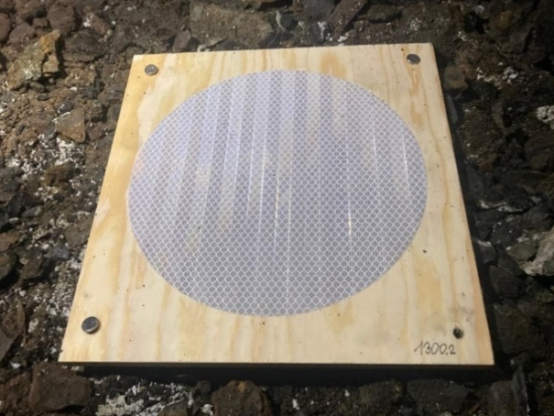
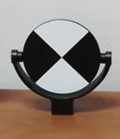
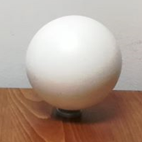
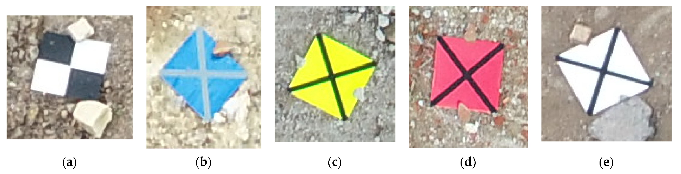
Vyspělé metody geodézie a digitalizace (154VMGD)
Spojování dílčích skenů a jejich georeferencování
  Vlícovací body

Slide 12
Vyspělé metody geodézie a digitalizace (154VMGD)
Spojování dílčích skenů a jejich georeferencování
  Vlícovací body

Slide 13
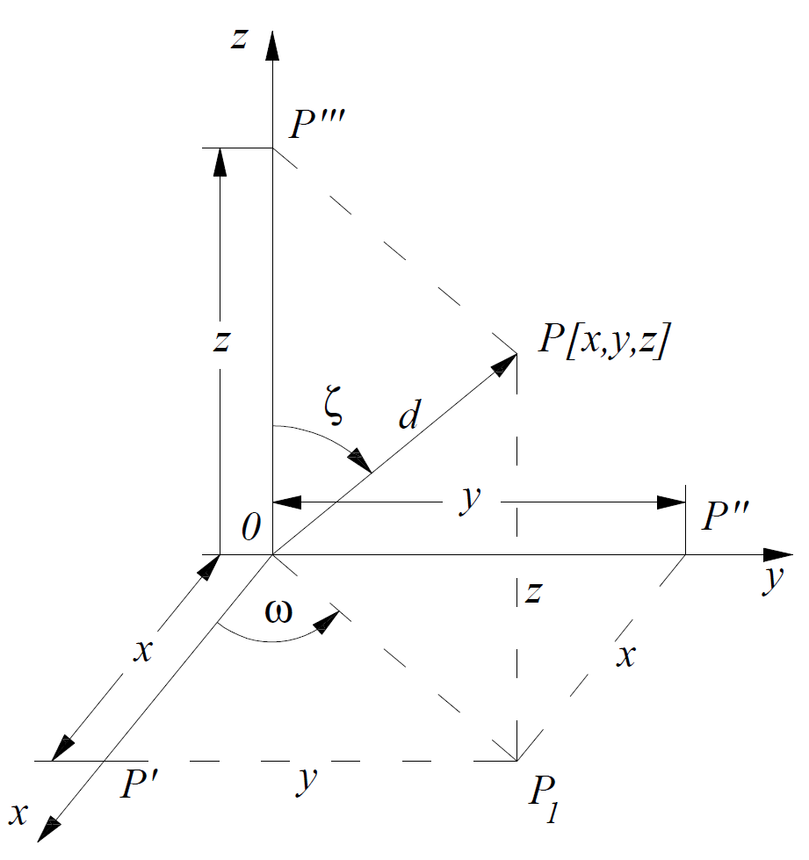
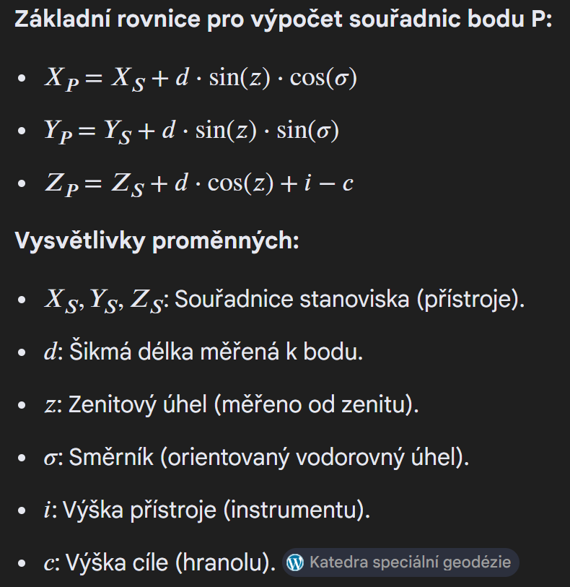
Vyspělé metody geodézie a digitalizace (154VMGD)
Lokální souřadnice - prostorová polární metoda
Jo, je to kopie z první prezentace

Slide 14
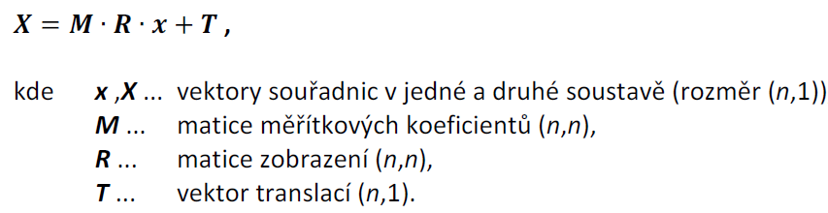
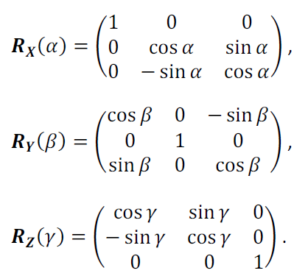
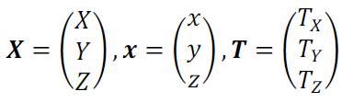

Vyspělé metody geodézie a digitalizace (154VMGD)
Transformace souřadnic – do společného/ závazného souřadnicového systému
Z dvojic souřadnic identických bodů umíme spočítat transformační klíč (u skenování měřítko = 1)

Slide 15
Vyspělé metody geodézie a digitalizace (154VMGD)
Spojování dílčích skenů a jejich georeferencování
    Na překryt (ICP)
  Postup výpočtu:
  0. výchozí situace: 2 mračna – A = cílové; B = transformované
    Naleznou se pro každý bod B nejbližší bod v A
    Spočítá se transformace a mračno B se transformuje
    Opakuje se, dokud dochází ke změnám.
(jsou modernější varianty, kdy se identický bod určuje jako nejbližší bod plochy proložené mračnem A – výpočetně náročné; často se též nepočítá se všemi body, pouze s náhodným výběrem).
Z toho vyplývá
Mračna už musí být prednastavená, toto je jen dotransformace
Algoritmicky se musí odstraňovat body, které neodpovídají (v B jsou, v A nikoli).
Ať je sebelepší algoritmus, může nedopadnout dobře. Nutná kontrola.

Slide 16
Vyspělé metody geodézie a digitalizace (154VMGD)
Obecný postup měření
Rekognoskace
Měření
  Rozmístění vlícovacích bodů
  Nastavení parametrů skenování (dnes především hustota skenování)
Export dat z přístroje (gigabajti)
Příprava dat pro registraci (=spojení jednotlivých stanovisek)
  Redukce bodů (někde jsou příliš husté)
  Odstranění nepotřebných dat
  Modelování/kontrola terčů
Registrace - Proces spojování jednotlivých mračen bodů do jednoho celku a transformace do cílových souřadnicových systémů (lokální/globální)
  Identické body
  Překrytové oblasti
Kontrola registrace
  Protokol o registraci, Vizuální kontrola
Úprava dat pro modelování
  Redukce bodů
  Očištění
  Rozdělení mračna na logické části
Modelování

Slide 17
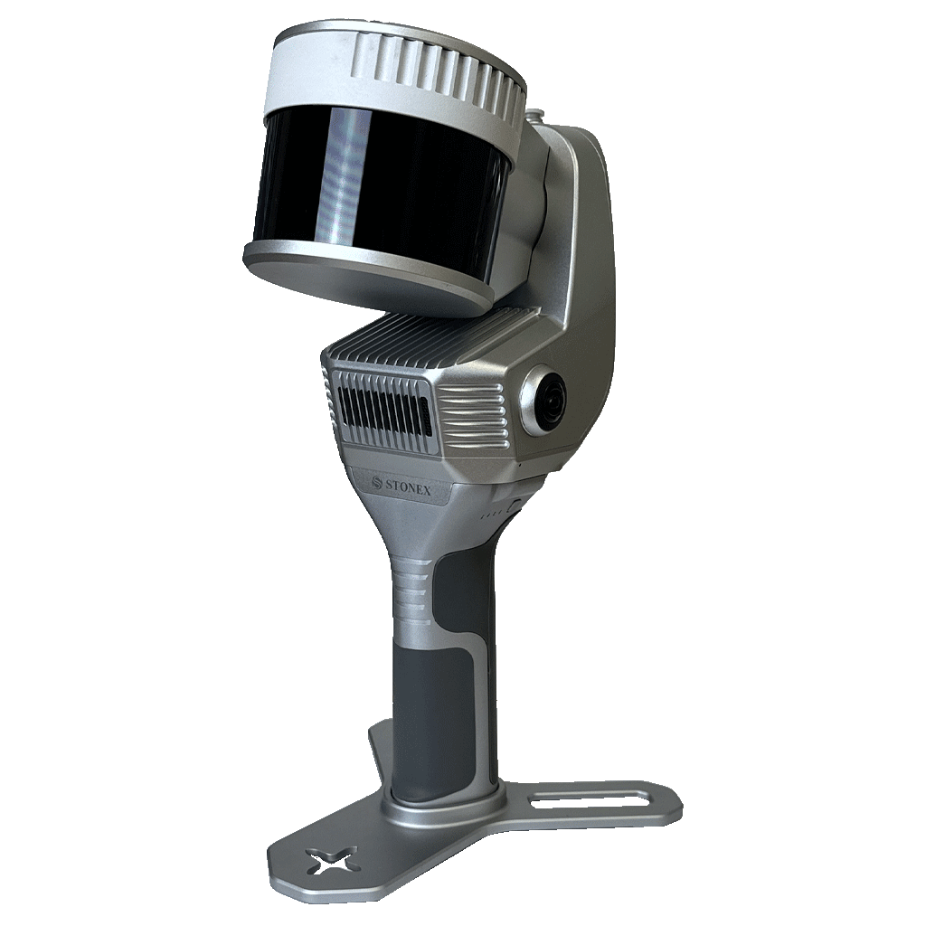
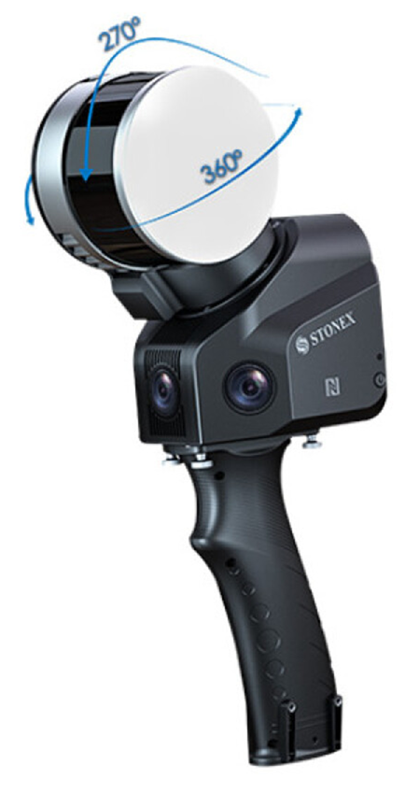
Vyspělé metody geodézie a digitalizace (154VMGD)
Metody – SLAM
  Simultanous Localization and Mapping – SLAM
    Původní cíl – průzkum, současně mapa
  SLAM skenner – součásti:
    Inerciální navigační systém
    Vícekanálový skener (16 nebo 32 dálkoměrů v profilu) nebo/a kamery
    Registrace atd.
  Základní druhy:
    Visual – fotogrammetrie, obecně problematické, tj fuj, nebrat.
    Lidar – dálkoměrné – o těch bude řeč dále

Slide 18


Vyspělé metody geodézie a digitalizace (154VMGD)
  Metody – SLAM
  Měření = záznam dat (INS, skener)
  Zpracování = skládání SLAMU (postprocessing)
    Trasa se rozdělí na časové úseky (typicky 5 s), které se postupně transformují na společný překryt (ICP), čímž vzniká trasa pohybu
    Vzniklé mračno se může navazovat nejen na předcházející/následující, ale i překryt s jinými částmi (viz chodba)

Slide 19
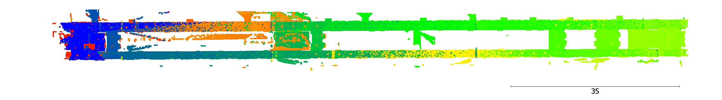
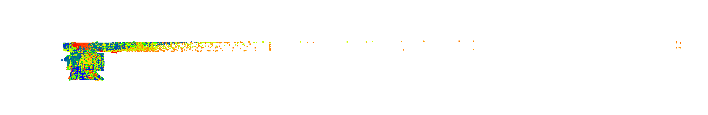
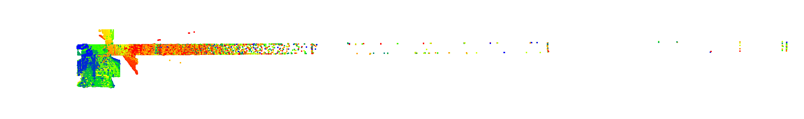
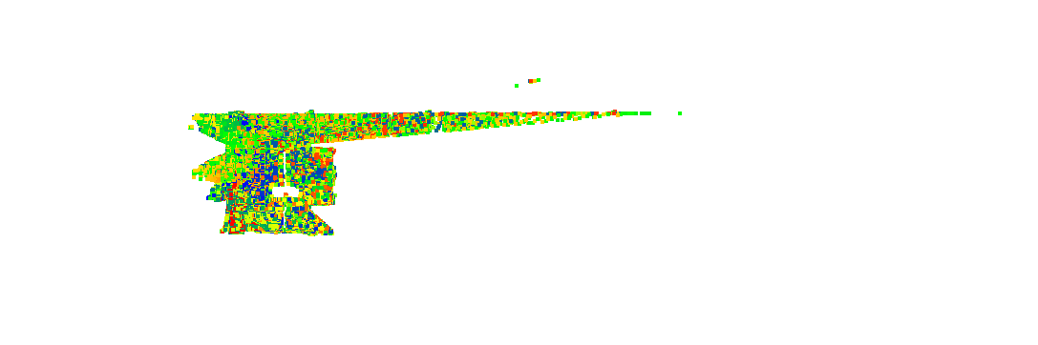
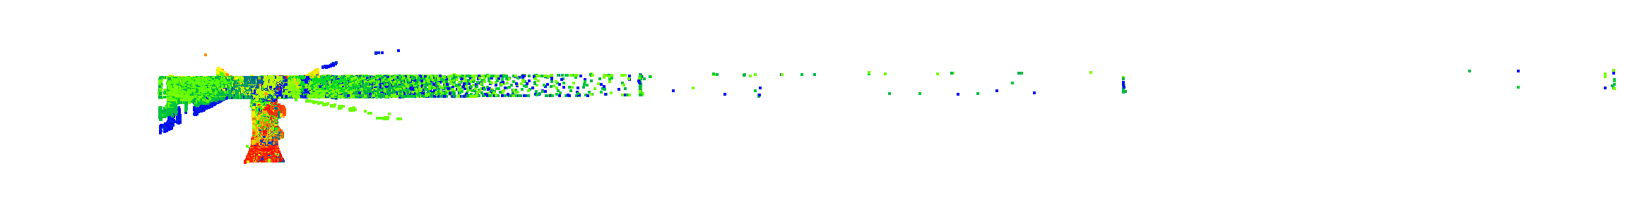

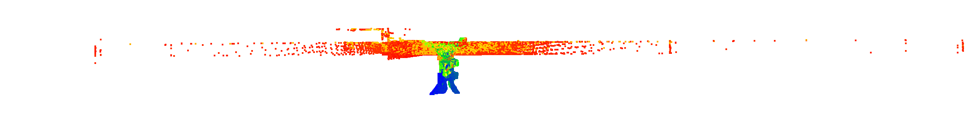


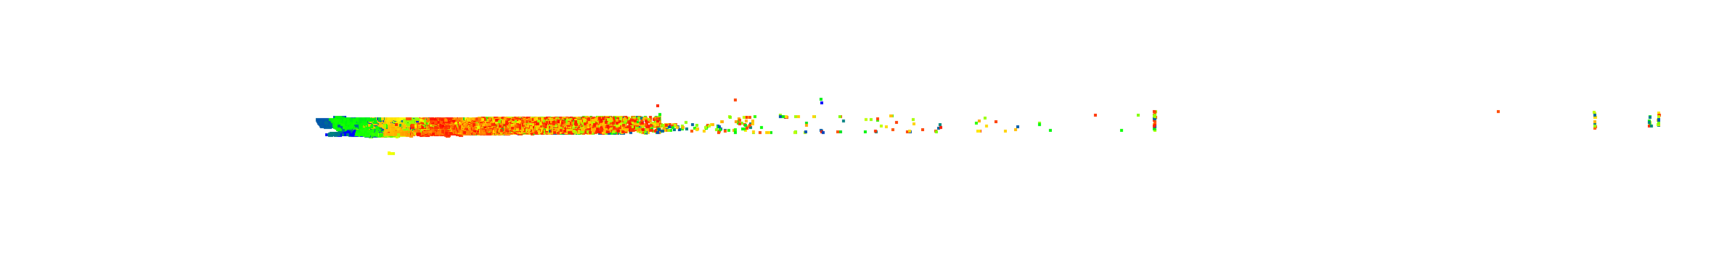




Vyspělé metody geodézie a digitalizace (154VMGD)
Skládání SLAMu

Slide 20



Vyspělé metody geodézie a digitalizace (154VMGD)
  Metody – SLAM
  Měření = záznam dat (INS, skener)
  Zpracování = skládání SLAMU (postprocessing)
    Trasa se rozdělí na časové úseky (typicky 5 s), které se postupně transformují na společný překryt (ICP), čímž vzniká trasa pohybu
    Vzniklé mračno se může navazovat nejen na předcházející/následující, ale i překryt s jinými částmi (viz chodba)
  Praktické využití zahrnuje také možnosti:
    Vlícovací body pro:
      Celkovou georeferenci (skener měří primárně v lokální soustavě)
      Úprava (zpřesnění) trasy pohybu a tedy i mračna bodů
        Zásadní volba při zpracování
    GNSS RTK přijímač pro určení trasy pohybu (kalibrace)

Slide 21
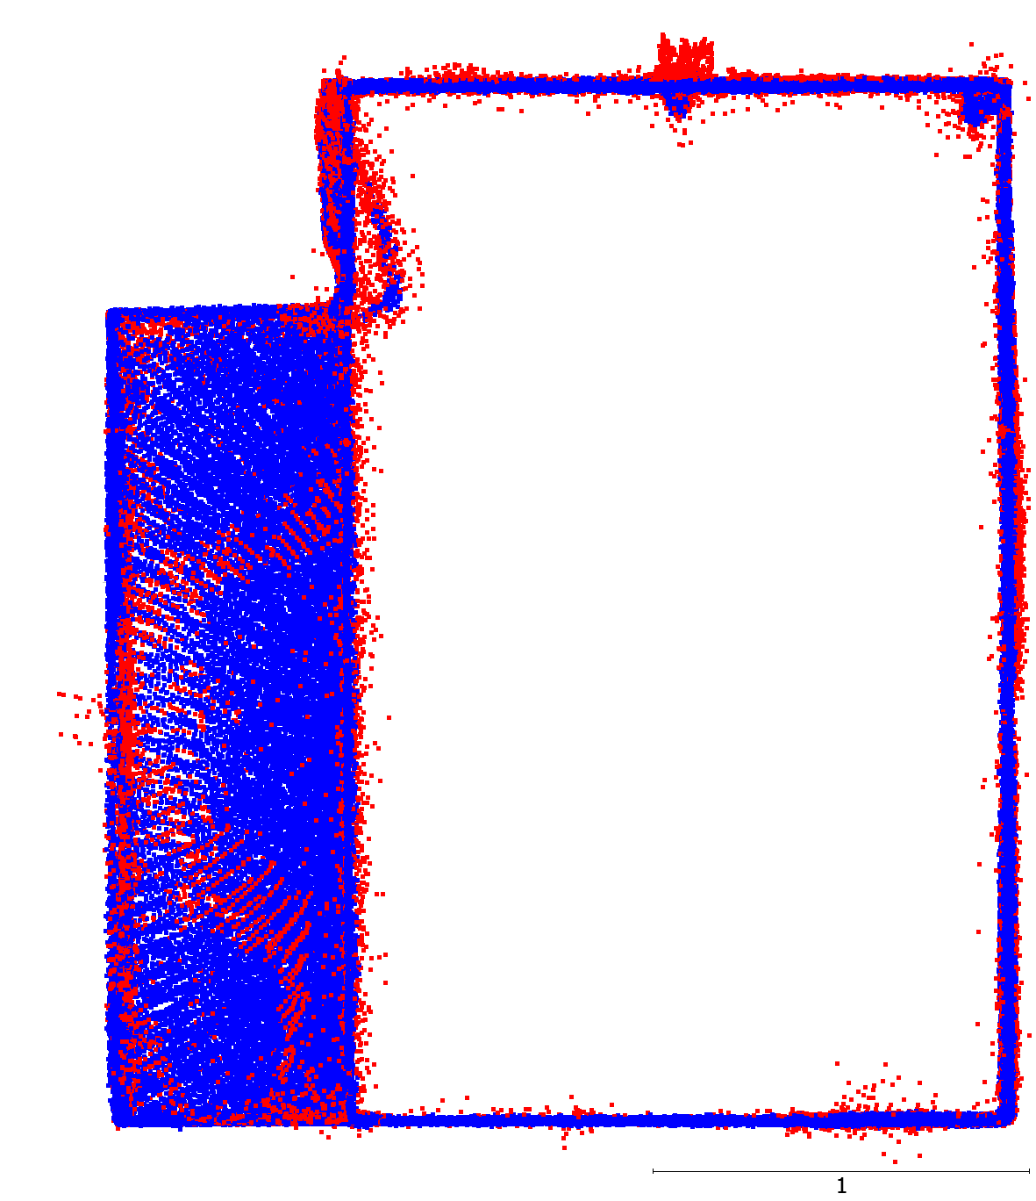
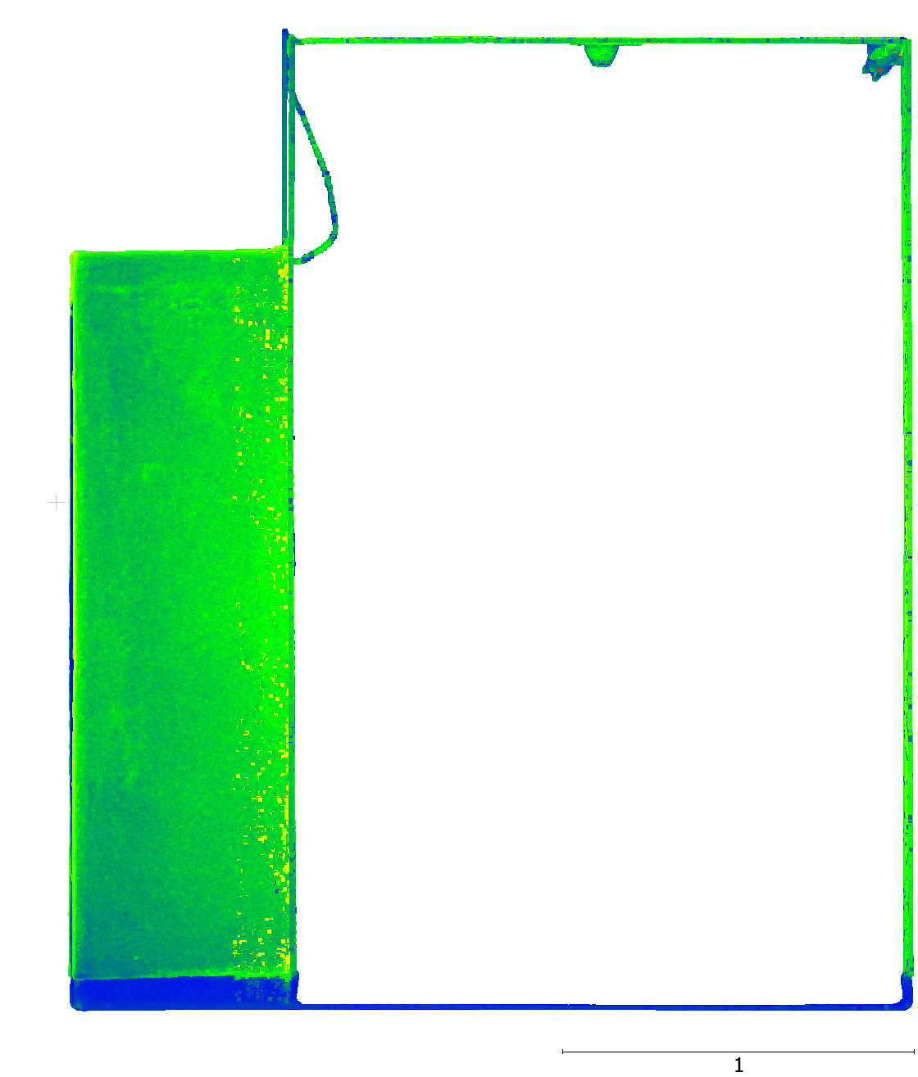
Vyspělé metody geodézie a digitalizace (154VMGD)
Mračna bodů – kvalita
statický skener SLAM skener (červeně šum)

Slide 22
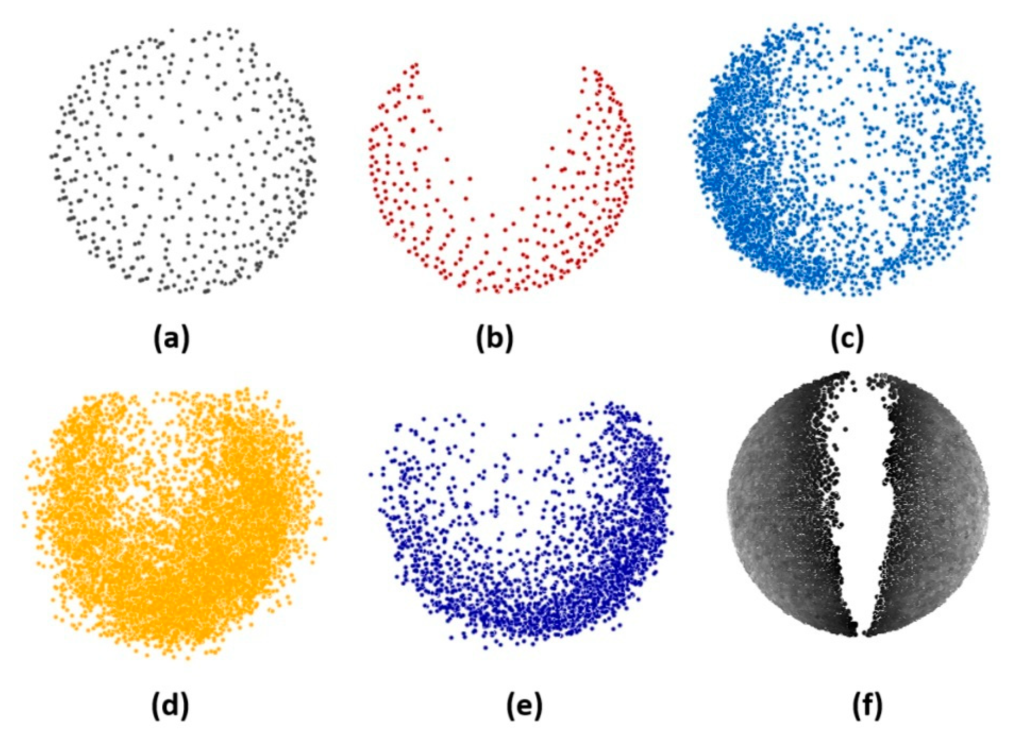
Vyspělé metody geodézie a digitalizace (154VMGD)
Mračna bodů – kvalita
Trimble X7 Leica RTC 360 Emesent Hovermap ST-X;
  Mračna SLAM mají objektivně větší rozptyl, pro vizuální srovnání;
  a), b),f) – statické skenery
  c), d), e) - SLAM
GeoSLAM ZEB H. RT FARO Orbis Leica ScanStation P40

Slide 23
Vyspělé metody geodézie a digitalizace (154VMGD)
  SLAM
  Nehledě na nevýhody SLAM skenování vzhledem k mobilnímu charakteru a snadnému (rychlému) měření vnitřních prostor tyto skenery zažívají obrovský boom, nakupují to i negeodetické firmy např. pro invertarizaci budov apod.
  V případě univerzálnějších řešení v zásadě nahradí v menších oblastech i mobilní (automobilní) či UAV skener.
  Dle našich dosavadních testování s centimetrovou přesností.
  Tj tato data budou mít v oblastech digitalizace, BIM či digital twins velký podíl.

Slide 24
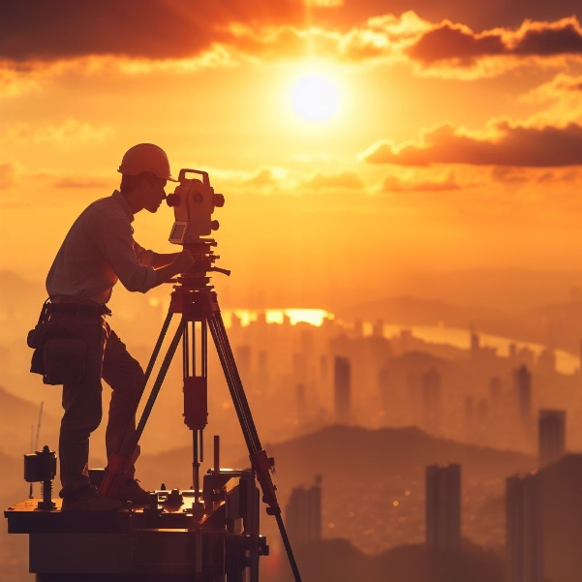

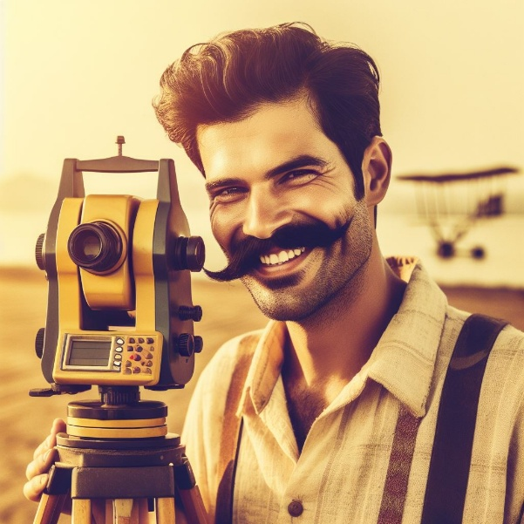

Konec

